Slide 1
Sveučilište u zagrebu pravni fakultet DJECA U SJENI: OD MARGINALIZACIJE DO AKTUALIZACIJE
Društveni i pravni položaj djece čiji su roditelji na izdržavanju kazne zatvora
Ana Krakan
Doroteja Jačmenica Pušenjak
Listopad, 2015.

Slide 2
Zašto?

Slide 3
Ciljevi istraživanja:
identifikacija glavnih problema;
ostvarivanje roditeljske uloge kod zatvorenika;
komparacija srodnih problema i predviđenih rješenja;
ocjena uspješnosti programa za poticanje i razvoj roditeljskih kompetencija zatvorenika;
senzibilizacija javnosti;
evaluacija provedenog istraživanja.
Očekivanja?

Slide 4
Metode istraživanja:
teorijski dio: djela domaćih i stranih autora (knjige, časopisi), pravni izvori
empirijski dio:
anketa javnog mnijenja
radionice s djecom osnovnoškolske dobi
razgovori sa stručnjacima
intervju i upitnik s roditeljima-zatvorenicima (64 roditelja-zatvorenika → 123 djece)

Slide 6
PRAVA DJECE ČIJI SU RODITELJI ZATVORENICI
načelo najboljeg interesa djeteta;
načelo nediskriminacije;
pravo na život, opstanak i razvoj;
pravo na obiteljske odnose i život uz roditelje;
pravo na poštovanje privatnog i obiteljskog života;
pravo na čast, ugled i dostojanstvo;
pravo na slobodno izražavanje mišljenja;
sloboda traženja, primanja i dobivanja obavijesti i ideja;
pravo na zdravlje;
pravo na socijalnu sigurnost i životni standard.

Slide 7
KONTAKTI DJETETA S RODITELJEM-ZATVORENIKOM
Zatvorenik ili roditelj?
postavši zatvorenikom osoba ne prestaje biti roditelj
kontinuitet roditeljske uloge → održavanje uske fizičke i emocionalne veze dijete – roditelj
programi poticanja i razvoja roditeljskih kompetencija zatvorenika
pravo na roditelja i roditeljsku skrb

Slide 8
ŽIVOT UNUTAR OBITELJI I SUSTAVA SOCIJALNE SKRBI
Obiteljska zajednica s roditeljem na slobodi (63%)
Povjeravanje djeteta na čuvanje i odgoj trećoj osobi (22%)
Skrbništvo (15%)
institucionalni smještaj
SOS Dječja sela
izvaninstitucionalni smještaj – udomiteljska obitelj

Slide 9
“Žena ga je napustila, nije se sposobna brinuti o njemu pa ga je dala.”
“Žena je izgubila roditeljsku skrb. Ne znam zašto.”
“Znam da je mali u sustavu socijalne skrbi, al’ ne znam kod koga je točno.”
“I muž i ja smo u zatvoru.”
“U udomiteljskoj je obitelji kod kume.”
“Ne znam jel’ znate, ali ja sam ubio svoju ženu, pa eto sin nema majke.”

Slide 10
SOS Dječja sela
SOS Dječje selo Ladimirevci
SOS Dječje selo Lekenik
prepoznata važnost održavanja kontakata – inicijativa i angažman u ostvarivanju kontakata
troškove puta snose u potpunosti
kompetentnost djelatnika – pozitivan pristup kompleksnosti situacije
kompletan pristup i ophođenje s novonastalom situacijom
prilagođavanje svim uzrastima djece
vode računa o pravu djeteta da “zna” – savjetovanje roditelja

Slide 11
KONTAKTI KAO SREDSTVO PREVLADAVANJA
UTJECAJA RODITELJEVE ODSUTNOSTI
Mentalni i emocionalni razvoj djeteta
Transgeneracijski prijenos delinkventnog ponašanja
“Moja majka je bila trudna kad je završila u zatvoru, i rodila
me ovdje. Sada sam ja trudna za vrijeme izdržavanja kazne
zatvora, i isto tako ću roditi svoju djevojčicu ovdje.”
Jail Babies – Born Behind Bars

Slide 12
“Velika je to promjena. Nedostaje mi, a on me niti ne prepoznaje više.”
“Primijeti se jako. Popustila je s učenjem.”
“Znate, nije najbolje! Mala kad je prvi puta bila ovdje, srce joj je skoro stalo.”
“Jako je loše. Išao je na razgovore, a morao je čak kod psihologa. Jednostavno nije to dobro prihvatio.”
“Jako se vidi taj loš utjecaj. Kaska u školi, odlutaju mu misli. Baš se osjeti da mu fali roditeljska ruka.”
“Primijetila sam koliko je jaka, al’ ne pokazuje svoje emocije i to me zabrinjava.”

Slide 13
Rehabilitacija roditelja-zatvorenik
ZIKZ: osposobljavanje zatvorenika “za život na slobodi u skladu sa zakonom i društvenim pravilima”
Europska zatvorska pravila: “organizacija posjeta treba pružiti održavanje i razvoj obiteljskih odnosa zatvorenika na što uobičajeniji način”
nužno je negativne elemente ličnosti usvojene u penalnom okruženju zamijeniti kvalitetnim socijalnim vještinama → pružiti priliku za reintegraciju u društvo i obiteljsku zajednicu nakon izdržane kazne; pravo na resocijalizaciju

Slide 14
NAČINI OSTVARIVANJA KONTAKATA
ZIKZ:
posjete;
dopisivanje;
telefonski razgovori;
primanje paketa;
primanje i slanje novca i vrijednosnica.

Slide 15
Posjete
77% djece posjećuje svoje roditelje
Prostorije prilagođene djeci kao posjetiteljima – opremljenost edukativnim, didaktičkim i zabavnim sadržajima
Neposredan kontakt
Troškovi ostvarivanja posjeta – potpuno/djelomično subvencioniranje
Udruga RODA – projekt MA#ME – sufinanciranje posjeta djece majkama-zatvorenicama u Kaznionici u Požegi
Pregledi djece prilikom posjeta – načelo razmjernosti
pregled roditelja-zatvorenika umjesto djeteta
Odvijanje posjeta u prijateljskom okruženju
! U Kaznionici u Požegi otvorena mogućnost dočekivanja djece u “civilu” !

Slide 16
23% djece ne posjećuje svoje roditelje
Prepreke u ostvarivanju kontakata:
visoki, teško podnošljivi troškovi;
udaljenost penitencijarne ustanove od prebivališta/boravišta djeteta;
zabrana kontakta od strane treće osobe;
manjak prostora i sadržaja primjerenih djeci;
pregledi;
čekanje;
izostanak iz vrtića/škole/posla;
trajanje posjete;
dijete odbija posjetu;
neznanje djeteta.

Slide 17
Pogodnosti češćih dodira s vanjskim svijetom
uvjeti izdržavanja kazne zatvora determiniraju učestalost i trajanje konkretne pogodnosti
češći i duži posjeti
izlazak s djetetom za vrijeme posjeta
izlazak u mjesto prebivališta/boravišta ili drugo mjesto
Premještaj roditelja-zatvorenika
zakonom utvrđen razlog: utjecaj udaljenosti penitencijarne ustanove od prebivališta/boravišta djeteta

Slide 18
POTPORA RAZVIJANJU RODITELJSKE KOMPETENCIJE
ZATVORENIKA
PROROK
Odgovorno roditeljstvo
Zatvorenik kao roditelj
31% zatvorenika polazilo programe i svi su zainteresirani za daljnje sudjelovanju u sličnim projektima
69% nije sudjelovalo, ali su voljni polaziti radionice
“Puno su mi pomogle radionice. Normalno da mu hoću biti
najbolji tata! Zato čitam i dosta knjiga o djeci, nikad se ne
prestaje učiti!”

Slide 19
DJECA ROĐENA IZA REŠETAKA
ZIKZ: jamstvo cjelovite zdravstvene zaštite u svezi s trudnoćom, porođajem i majčinstvom → krajnji beneficijari (ne)rođena djeca
velika važnost odvojenih i adekvatno opremljenih odjela za trudnice, rodilje i njihovu djecu
suživot djeteta s majkom-zatvorenicom do navršene 3.godine života → prijepori

Slide 20
Edukacija osoblja penitencijarnih ustanova

Slide 21
DJECA MEDIJA
pravo na privatnost, dostojanstvo, ugled i čast djeteta
medijski senzacionalizam
najbolji interes djeteta pred željom javnosti za senzacijom
„Je li urednicima prije objave teksta o djeci danas postao važniji savjet odvjetnika o mogućoj sudskoj tužbi, nego psihologa o dugoročnim posljedicama medijskog sadržaja na odgoj djece u ovom slučaju?“

Slide 22
ZLOČIN KAKAV HRVATSKA NE PAMTI: OTAC ZVIJERI
KOJA JE MUŽA BACILA U BUNAR “Rekao sam unukama da
je mama u zatvoru, a tata ubijen. Potištene su”
MONSTRUOZAN ZLOČIN; TRAGEDIJA KOJA JE
ZADESILA OSIJEK – Grad će zbrinuti djecu čiji je otac ubio
majku pa sebe
A.M. izgubila bitku, njezin sin je ne želi vidjeti

Slide 23
INOZEMNA ISKUSTVA
Children of Prisoners Europe (COPE)

Slide 24
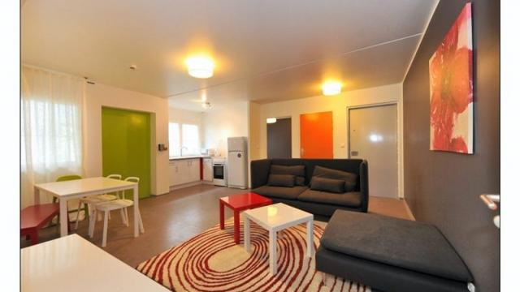
Sobe za obiteljske posjete (Francuska)
SLIKA 1: UVF soba za obiteljske posjete,Centre pénitentiaire d'Alençon-Condé
Izvor: Centre pénitentiaire d’Alençon-Condé. Les premières photos de l’intérieur, Condé-sur-Sarthe, 2012. Dostupno na:
http://www.ouest-france.fr/centre-penitentiaire-dalencon-conde-les-premieres-photos-de-linterieur-309293 [23. listopad 2015.]

Slide 25
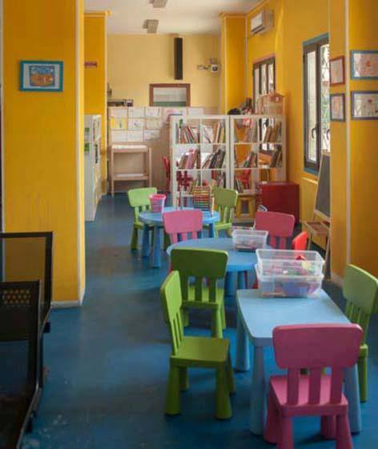
Žuti prostor (Italija)
Žuti telefon (Italija)
Nađi tatu (Italija)
SLIKA 2: Žuti prostor, Milano.
Izvor: Potrebe i prava djece čiji su roditelji u zatvoru,
Hrvatska i europska iskustva, Ured pravobraniteljice za
djecu, mr.sc. Maja Gabelica Šupljika, 2013., PPT
prezentacija. Dostupno na:
https://pravosudje.gov.hr/userdocsimages/arhiva/Root%2
Foder/MPRH/PDF/Uprava%20za%20zatvorski%20
ustav/Zatvorenik%20kao%20roditelj%20
%20potrebe%20i%20prava%20djece.pdf [23. listopad
2015.]

Slide 26
Hausfrauenfreigang (Njemačka)
The Book and Tape Club (UK)
Senzomotorno, kreativno i opuštajuće područje u sobi za posjete djece (Belgija)
SLIKA 3: Senzomotorno područje, kreativno područje i opuštajuće područje, Belgija.
Izvor: Nos missions, Relais Enfants – Parents. Dostupno na: www.relaisenfantsparents.be/missions.php [23.listopad
2015.]

Slide 27
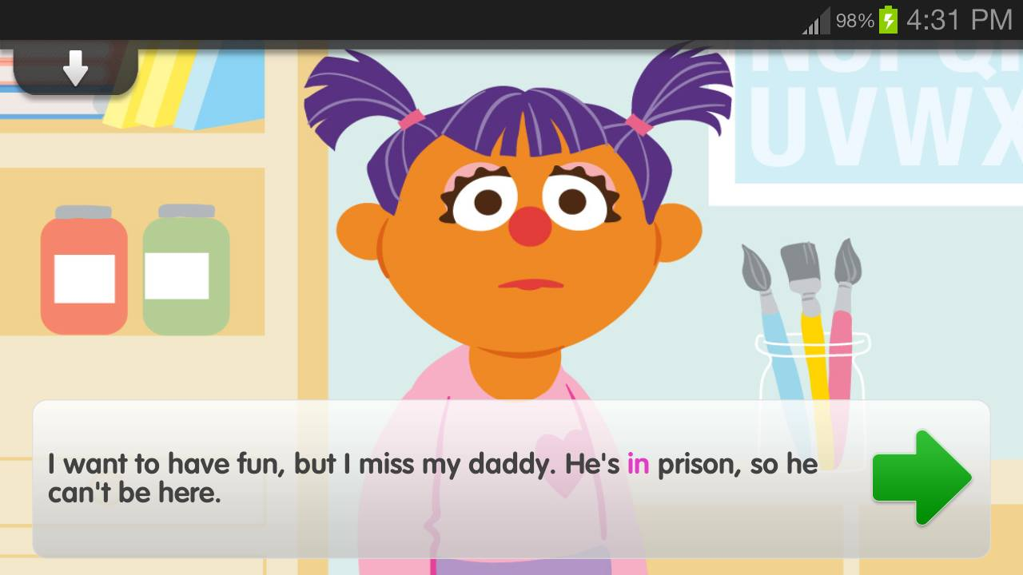
Kuće na pola puta (Engelsborg, Danska)
Bal kćeri i očeva zatvorenika (Miami, SAD)
Ulica Sezam (SAD)
SLIKA 4: Djevojčica iz slikovnice, Ulica Sezam.
Izvor: www.play.google.com/store/apps/details?id=com.sesamestreet.incarceration [25. travnja 2015.]

Slide 28
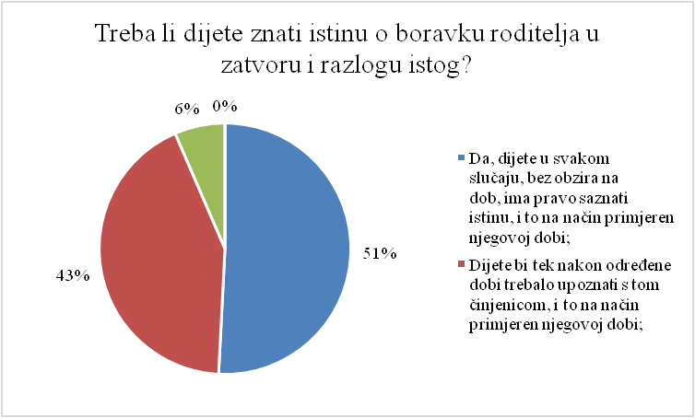
JAVNO MNIJENJE

Slide 29
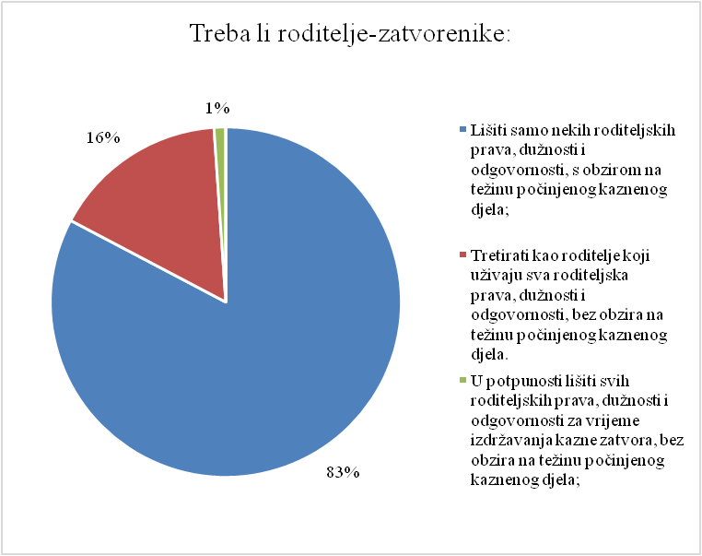

Slide 30
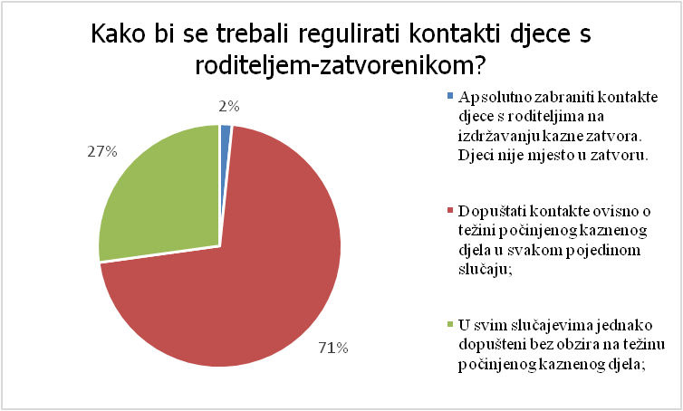

Slide 31
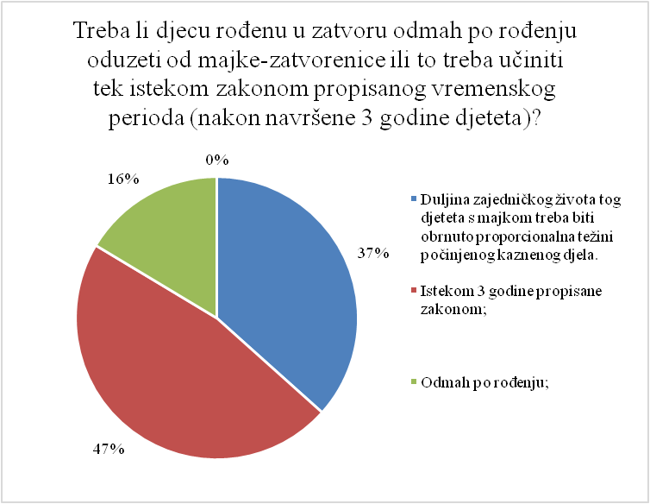

Slide 32
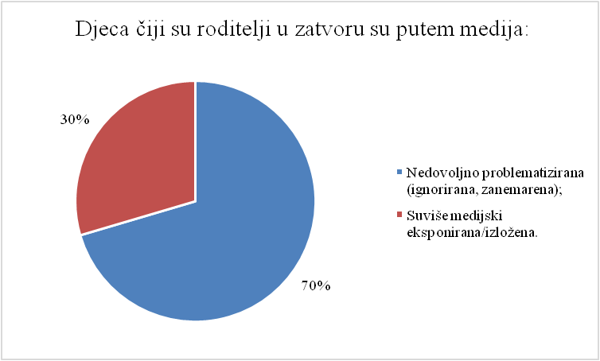
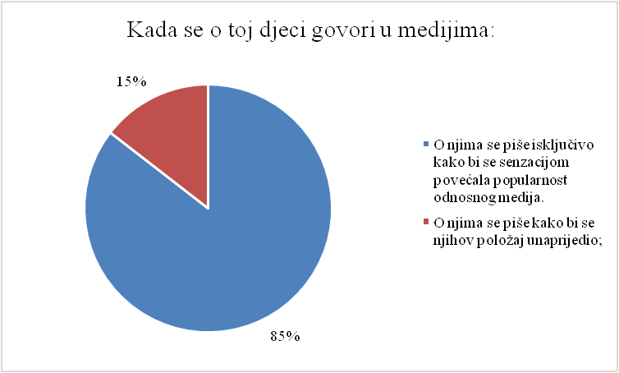

Slide 33
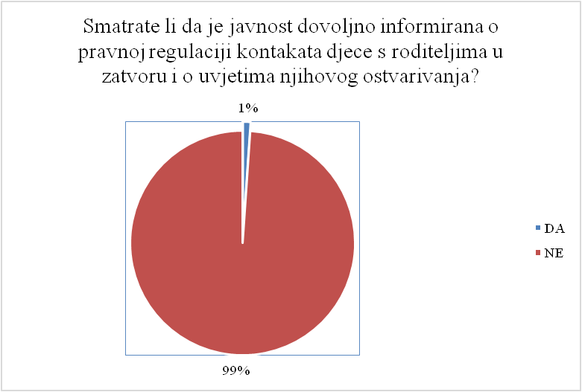

Slide 34
POVRATNA INFORMACIJA RODITELJA ZATVORENIKA
Smatrate li ovakav tip istraživanja, o položaju i pravima djece čiji su roditelji u zatvoru i njihovih roditelja-zatvorenika, korisnim?
95% DA
5% NE
Jeste li otvoreni za suradnju na sličnim projektima za promicanje prava roditelja-zatvorenika i njihove djece?
90%DA
10%NE

Slide 35
Jeste li se za vrijeme razgovora o ovoj temi osjećali ugodno?
87% DA
13% NE
Ocjenjujete li pozitivnim pristup i ophođenje ispitivačica prema Vama kao roditelju za vrijeme ovog istraživanja?
96% DA
4% NE

Slide 36
MOGUĆA RJEŠENJA AKTUALNIH PROBLEMA
Pravobranitelj za djecu čiji su roditelji na izdržavanju kazne zatvora;
sufinanciranje troškova;
poštivanje načela razmjernosti prilikom pregleda djece posjetitelja;
sustavno uređivanje čekaonica;
daljnje opremanje i unapređivanje prostorija za posjete djece;
“putujuće” prostorije za posjete djece;
fleksibilnost u određivanju termina i trajanju posjeta djeteta;
uvođenje mobilnih uređaja i računalnih programa (Skype) kao redovitih načina komunikacije;
organizacija za brigu i promicanje interesa djece čiji su roditelji na izdržavanju kazne zatvora.

Slide 37
Hvala na pozornosti!

